Slide 1


K21CNT2
Báo cáo MockProject3
Ninh Ngọc Tuấn - 2110900050

Slide 2

Công nghệ sử dụng
FontEnd
Reactjs
BackEnd
Công nghệ chính
java Spring boot
Hypernate

Slide 3


Reacjs
ReactJS là một thư viện JavaScript mã nguồn mở được phát triển bởi Facebook để xây dựng giao diện người dùng cho các ứng dụng web. Nó được thiết kế để tạo ra các ứng dụng web hiệu suất cao, dễ bảo trì và linh hoạt.

Slide 4

Java Spring Boot
Hypernate
Hibernate là một framework ORM (Object-Relational Mapping) trong Java, giúp đơn giản hóa việc tương tác với cơ sở dữ liệu qua các đối tượng Java
Hibernate loại bỏ cần phải viết các truy vấn SQL cụ thể, thay vào đó cho phép viết các truy vấn dựa trên đối tượng (HQL - Hibernate Query Language) hoặc sử dụng các tiêu chuẩn như Criteria API.
Spring Boot được phát triển để giúp việc xây dựng ứng dụng Java dễ dàng hơn và nhanh chóng hơn
Spring Boot tự động cấu hình các thư viện phổ biến và các tính năng cần thiết, giúp giảm thời gian và công sức cần thiết để cấu hình

Slide 5
Tổng quan về đề tài

Slide 6
Mô tả hệ thống và các nhiệp vụ cơ bản
ĐĂNG NHẬP VÀ ĐĂNG KÝ
DUYỆT VÀ TÌM KIẾM SẢN PHẨM
XEM CHI TIẾT SẢN PHẨM
THÊM VÀO GIỎ HÀNG VÀ THANH TOÁN
QUẢN LÝ ĐƠN HÀNG
Người dùng có thể xem trạng thái của đơn hàng, theo dõi lịch sử đặt hàng và quản lý thông tin vận chuyển.
Người dùng có thể đăng nhập vào tài khoản hiện có hoặc đăng ký tài khoản mới để trải nghiệm toàn bộ tính năng của hệ thống
Người dùng có thể duyệt qua các danh mục sản phẩm hoặc sử dụng chức năng tìm kiếm để nhanh chóng tìm thấy sản phẩm mong muốn.
Hệ thống cung cấp thông tin chi tiết về mỗi sản phẩm bao gồm hình ảnh, mô tả, giá cả, thông số kỹ thuật và đánh giá từ người dùng khác.
Người dùng có thể thêm sản phẩm vào giỏ hàng và tiến hành thanh toán thông qua các phương thức thanh toán an toàn và thuận tiện.

Slide 7
Phân tích
&
thiết kế

Slide 8

Các mục chính
Use-case diagram
Thiết kế cơ sở dữ liệu

Slide 9
Use-case diagram
THỰC THỂ ADMIN:
Quản lý người dùng
Quản lý sản phẩm
Quản lý đơn hàng
5G có thể cải thiện cuộc sống
của mọi người
THỰC THỂ USER
Quản lý tài khoản
Quản lý sản phẩm
Quản lý đơn hàng
THỰC THỂ KHÁCH VÃNG LAI
Truy cập website

Slide 10
DATABASE
USER
USER
ADDRESS
SHIP
PRODUCT
ROLE
Lưu thông tin về người dùng như tên đăng nhập, mật khẩu, thông tin cá nhân, và vai trò của người dùng.
Lưu thông tin về dịch vụ giao hàng như tên, giá, ngày giao hàng, v.v
Chứa thông tin về sản phẩm như tên, mô tả, giá cả, v.v
Định nghĩa các vai trò có thể được gán cho người dùng, ví dụ: quản trị viên, khách hàng, v.v
Lưu thông tin về địa chỉ của người dùng
ORDER
SHOPPING
CART
REVIEW
CATEGORY
COLOR
Lưu thông tin về đơn hàng như ngày đặt hàng, địa chỉ giao hàng, trạng thái đơn hàng, v.v
Chứa các đánh giá và bình luận từ người dùng về sản phẩm
Định nghĩa các danh mục
Thông tin về màu sắc của sản phẩm
Lưu thông tin về giỏ hàng của người dùng

Slide 11

THIẾT KẾ HỆ THỐNG
Kết quả đạt được
Giải thích chức năng hệ thống

Slide 12

CHỨC NĂNG CỦA USER
BackEnd
Đăng nhập, đăng ký , gửi email xác nhận mật khẩu , xem sản phẩm , thêm giỏ hàng , đặt hàng , có thể xem , sửa thông tin tài khoản , thực hiển các chức năng thêm , sửa , xóa địa chỉ dặt hàng , upload ảnh avarta của tài khoản
-- Kết quả đạt được --
CHỨC NĂNG CỦA ADMIN
Đăng nhập , thêm sửa xóa với tài khoản người dùng , sản phẩm, loại sản phẩm , nhãn hàng, quyền hạn, địa chỉ người dùng , màu sản phẩm và lại ship.
NGOÀI RA
xem các thông tin được thống kê như : số lượng sản phẩm, số đơn hàng, số lượng tài khoản , doang thu , số loại sản phẩm , số lượng tài khoản đang tru cập

Slide 13
FontEnd
-- Kết quả đạt được --
User
Admin
1. hiển thị trang chủ có các thành phần bao gồm:
slide , danh sách điện thoại, lapTop, Phụ kiện.
2. Hiển thị các sản phẩm theo loại sản phẩm và hãng như : điện thoại , laptop , phụ kiện,...
3. Hiển thị thông tin chi tiết của sản phẩm đồng thời có chức năng bình luận và thêm giỏ hàng.
4. Cho phép người dùng thực hiện đặt hàng với các thông tin như họ tên , địa chỉ , số điện thoại , email.
5. Hiển thị các thông tin của người dùng lên website, có thể chỉnh sửa các thông tin này.
1. Giao diện hiển thị , thêm sửa xóa của các thành phần như: sản phẩm,user, đơn hàng,....
2. Giao điện thông tin tài khoản cùng với các giao diện liên qua đến tài khảo admin.
3. Giao diên thống kê hiển thị các thông tin tổng quan của hệ thống
4. Giao diện đăng nhập dành cho admin truy cập vào hệ thống để quản lý.

Slide 14
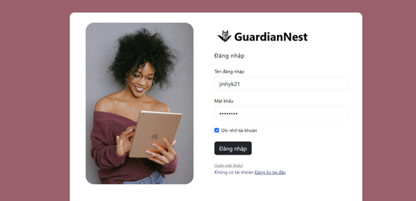
ĐĂNG NHẬP
Với chức năng đăng nhập User và Admin khi nhập mật khẩu và tài khoản, các thông tin
đó sẽ được đưa về api để sử lý bên phía Backend .

Slide 15
Đăng ký
Người dùng nhập các thông tin vào form các thông tin này được api kiểm tra xem nó đã đúng theo định dạng được đặt ra hay chưa nếu đúng sẽ gửi vào email của người dùng một đoạn mã xác nhận để người dùng nhập, nếu mã chính xác thì sẽ lưu cấc thông tin của người dùng vào database vào chuyển cho client 1 chuỗi token đồng hời chuyển đến trang chủ

Slide 16
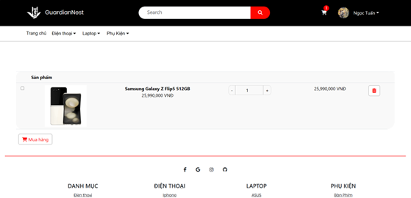
Thêm giỏi hàng
Người dùng chọn số lượng sản phẩm trong trang chi tiết sản phẩm và nhần nút thêm giỏ
hàng các thông tin như mã sản phẩm, số lượng, mã người dùng,... Các thông tin
này sẽ được lưu vào cơ sở dữ liệu của giỏ hàng và hiển thị ra trong trang giỏ hàng.

Slide 17


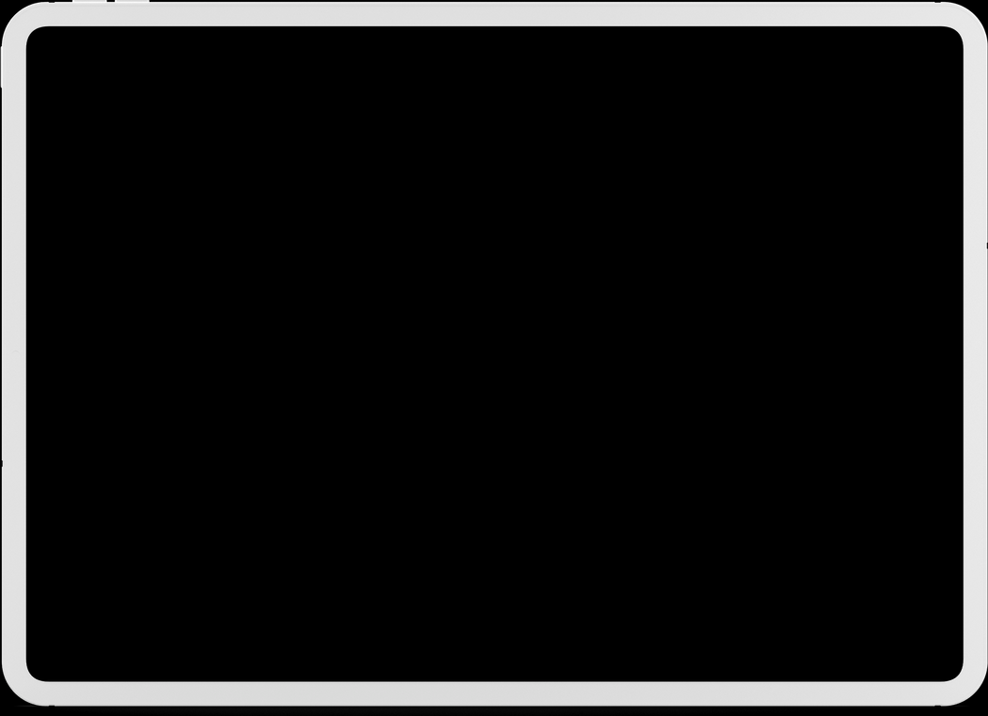
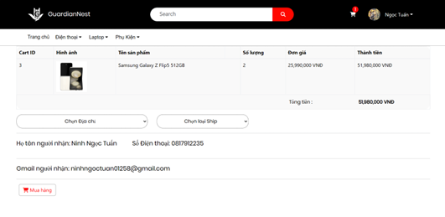
Đặt hàng
Người dùng chọn sản phẩm muốn mua rồi chọn đặt hàng thông tin sản phẩm sẽ hiển
thị trong trang dặt hàng. Người dùng chọn địa chỉ đặt hàng và loại vận chuyển
thông tin này sẽ được lưu vào database thông qua API.

Slide 18
KIỂM THỬ
phát hiện lỗi trong quá trình xây dựng hệ thống

Slide 19



Kiểm thử đăng nhập thành công
·Đảm bảo người dùng và quản trị viên có thể đăng nhập thành công vào hệ thống.
Kiểm thử Hệ thống đăng nhập
cho user và Admin
Kiểm thử tên người dùng và quản trị viên không tồn tại
xác nhận rằng hệ thống sử lý khi người dùng cố gắng đăng nhập với một tên người dùng (username) không tồn tại trong hệ thống
Kiểm thử mật khẩu không đúng
Kiểm tra xem hệ thống sử lý như thế nào khi người dùng hoặc quản trị

Slide 20
Kiểm thử Thêm vào giỏ hàng
KIỂM THỬ THÊM SẢN PHẨM VÀO GIỎ HÀNG THÀNH CÔNG
Đảm bảo người dùng có thể thêm sản phẩm vào giỏ hàng thành công.
THÊM GIỎ HÀNG VỚI DỮ LIỆU KHÔNG HỢP LỆ
Kiểm tra xem hệ thống xử lý đúng khi dữ liệu giỏ hàng không hợp lệ được gửi đi.

Slide 21
Kiểm thử Đặt hàng
ĐẶT HÀNG THÀNH CÔNG
ĐẶT HÀNG VỚI DỮ LIỆU KHÔNG HỢP LỆ
Kiểm tra xem hệ thống xử lý đúng khi dữ liệu đặt hàng không hợp lệ được gửi đi.
Kiểm tra xem hệ thống có thực hiện việc đặt hàng thành công khi thông tin đặt hàng và chi tiết đơn hàng hợp lệ được gửi đi.

Slide 22
Kết luận
Dự án cá nhân này đã đem lại cho tôi một hành trình học tập và phát triển đầy hứng thú và ý nghĩa. Bằng cách sử dụng Java Spring Boot và ReactJS, tôi đã tạo ra một ứng dụng web thương mại điện tử hoàn chỉnh, linh hoạt và dễ sử dụng.
Việc phát triển một ứng dụng có sử dụng API đã mở ra cho tôi một cái nhìn sâu hơn vào quá trình kết nối giữa frontend và backend. Tôi đã học được cách thiết kế và triển khai các endpoint API để truy xuất và cập nhật dữ liệu từ cơ sở dữ liệu một cách an toàn và hiệu quả.

Slide 23
Để xuất phương án phát triển
1. Hoàn thiện website: Tiếp tục hoàn thiện website bằng cách triển khai các tính năng chưa được thực hiện và cải thiện giao diện người dùng để đảm bảo trải nghiệm tốt nhất cho người dùng.
2. Mở rộng danh mục sản phẩm: Nâng cao sự đa dạng và phong phú của danh mục sản phẩm bằng cách thêm vào các loại sản phẩm mới và cập nhật các mẫu mới từ các nhà sản xuất hàng đầu
3. Tối ưu hóa hiệu suất và bảo mật: Tiếp tục tối ưu hóa hiệu suất của hệ thống và cải thiện các biện pháp bảo mật để đảm bảo an toàn cho thông tin cá nhân và thanh toán của người dùng.
4. Mở rộng kênh hỗ trợ khách hàng: Xây dựng và phát triển các kênh hỗ trợ khách hàng như chat trực tuyến, email hoặc hotline để cung cấp hỗ trợ nhanh chóng và chuyên nghiệp cho người dùng.
5. Phát triển chiến lược tiếp thị: Xây dựng chiến lược tiếp thị hiệu quả để tăng cường nhận thức thương hiệu và thu hút người dùng mới đến với nền tảng thương mại điện tử của bạn.

Slide 24
Bạn có câu hỏi
nào không?

Slide 25
The End
Ninh Ngọc Tuấn - K21CNT2

